Slide 1



Slide 2



Fiscalidad justa

Slide 3

Dinámica:
Nuestro barrio ideal
¿Cómo sería?
¿Con qué instalaciones contaría?
Debatid y dibujad

Slide 4

El tiempo comienza ya.....
Cronómetro

Slide 5

¿Se pagan?
El acceso al espacio/servicio…
¿lo paga cada uno/a? o ¿sería gratuito?
Tenéis 3 minutos para debatir cómo lo haríais

Slide 6


La lotería de la vida…
Teniendo en cuenta quién te ha tocado ser, ¿puedes acceder a todos los recursos e instalaciones?

Slide 7
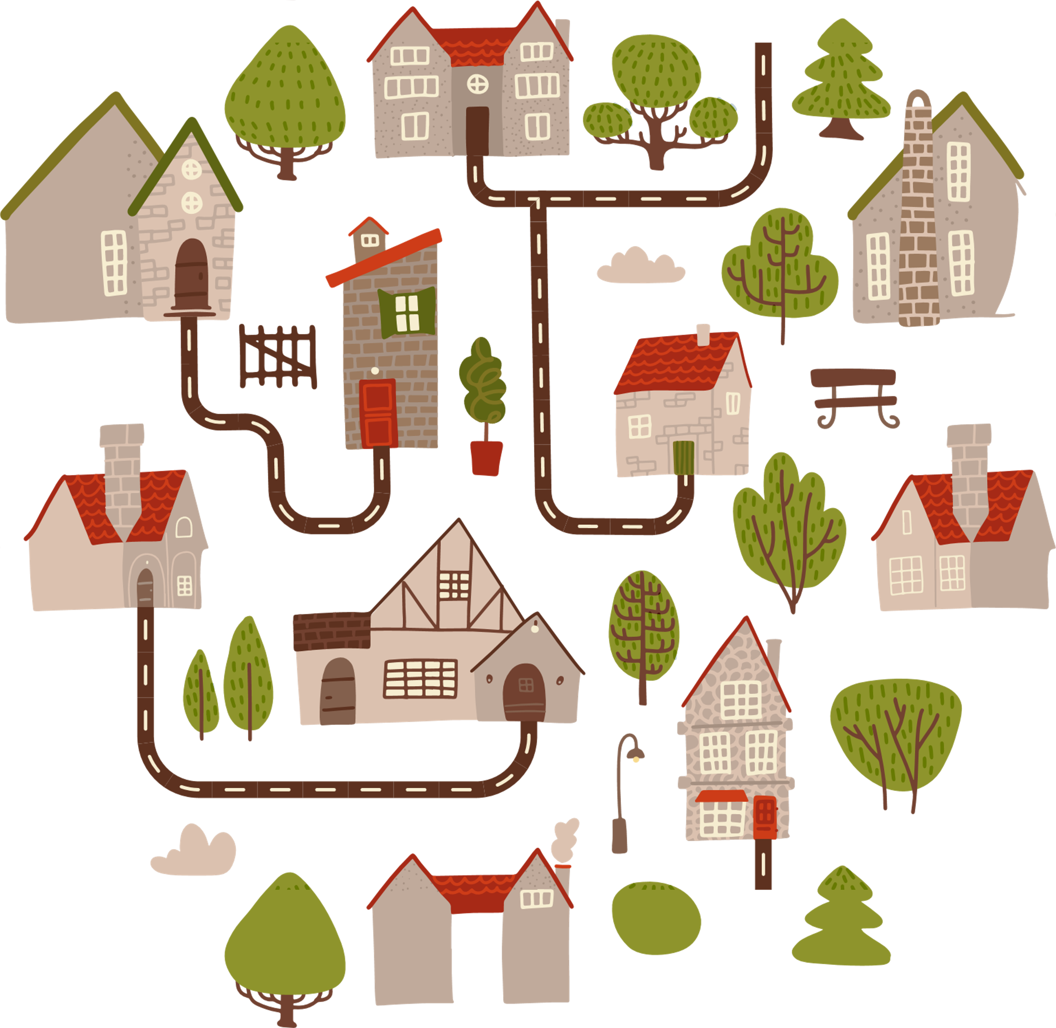
Reflexión
Si todo es gratis, ¿Quién lo paga?
Si hay que pagar las instalaciones o los servicios cuando se vayan a usar, ¿Quién no podrá acceder a ellos?
¿Cuánto cuesta ir al médico? ¿Cuánto cuesta un parto? ¿Cuánto cuesta ir al instituto?

Slide 8
Algunos ejemplos…
Sanidad
  Estar ingresado/a una noche cuesta al rededor de 986 euros.
  Un parto normal cuesta 2.928,3 euros; por cesárea 3.763,3 euros.
  Apendicitis: 4.000 euros.
  Trasplante pulmonar: 74.555,8 euros; trasplante cardiaco 70.276,4 euros.
  Tratamiento de cáncer: 90.000 euros de media.
Educación
  Ir al instituto alrededor de 6.923 euros por alumno/a.
  Ir a la universidad alrededor de 9.404 euros por alumno/a.

Slide 9
¿Pagamos muchos impuestos?
¿Qué son muchos impuestos?

Slide 10
¿Para que sirven los impuestos?
  Actúan como garantía del cumplimiento de nuestros derechos. Las leyes, las constituciones, la Declaración Universal de los Derechos Humanos…, otorgan derechos a las personas. Su cumplimiento requiere de presupuesto, sin él su cumplimiento es imposible.
  Financian los servicios públicos que se han definido como tales.
  Son una herramienta de distribución, corrección de las desigualdades sociales y de justicia social.

Slide 11
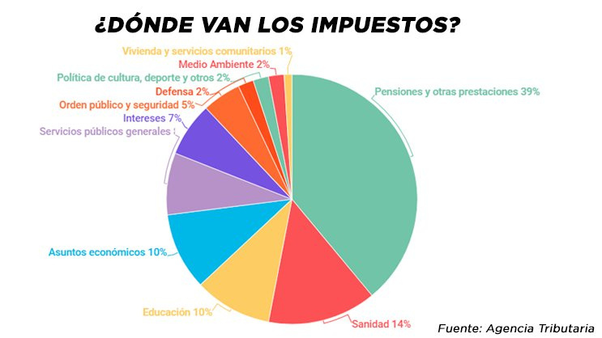

Slide 12
¿Qué es la progresividad?
Los impuestos progresivos son aquellos que se incrementan a medida que el contribuyente presenta una mayor capacidad económica. Es decir, mientras mayor sea la renta, mayor será el porcentaje que grave la base imponible.
Estos impuestos progresivos atienden al Principio de Progresividad tributaria que recoge la Constitución española, en su artículo 31.1.
Ejemplo de impuesto progresivo: impuesto sobre la renta de las personas físicas (IRPF), impuesto sobre sucesiones y donaciones (ISD), impuestos al patrimonio(IP).
Pago de impuestos

Slide 13
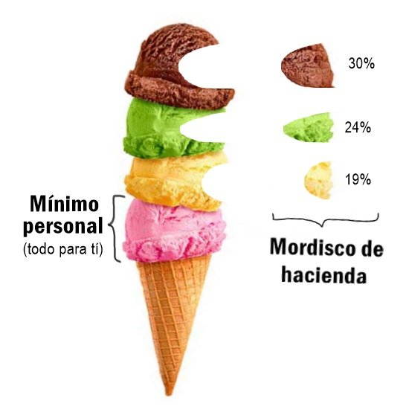
% https://spanishrevolution.net/el-irpf-explicado-con-helados/
resa

Slide 14
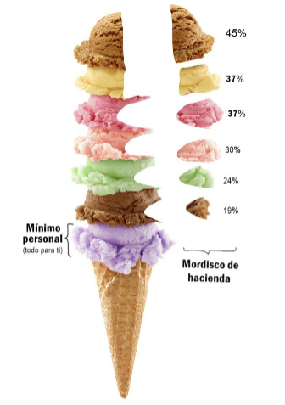
¿Y cuando se dicen que hay un tramo de IRPF que es el 45% quiere decir que te están quitando casi la mitad de lo que ganas?
NO. Quiere decir que te quitan el 45% SOLAMENTE de las últimas bolas del helado.
% https://spanishrevolution.net/el-irpf-explicado-con-helados/

Slide 15
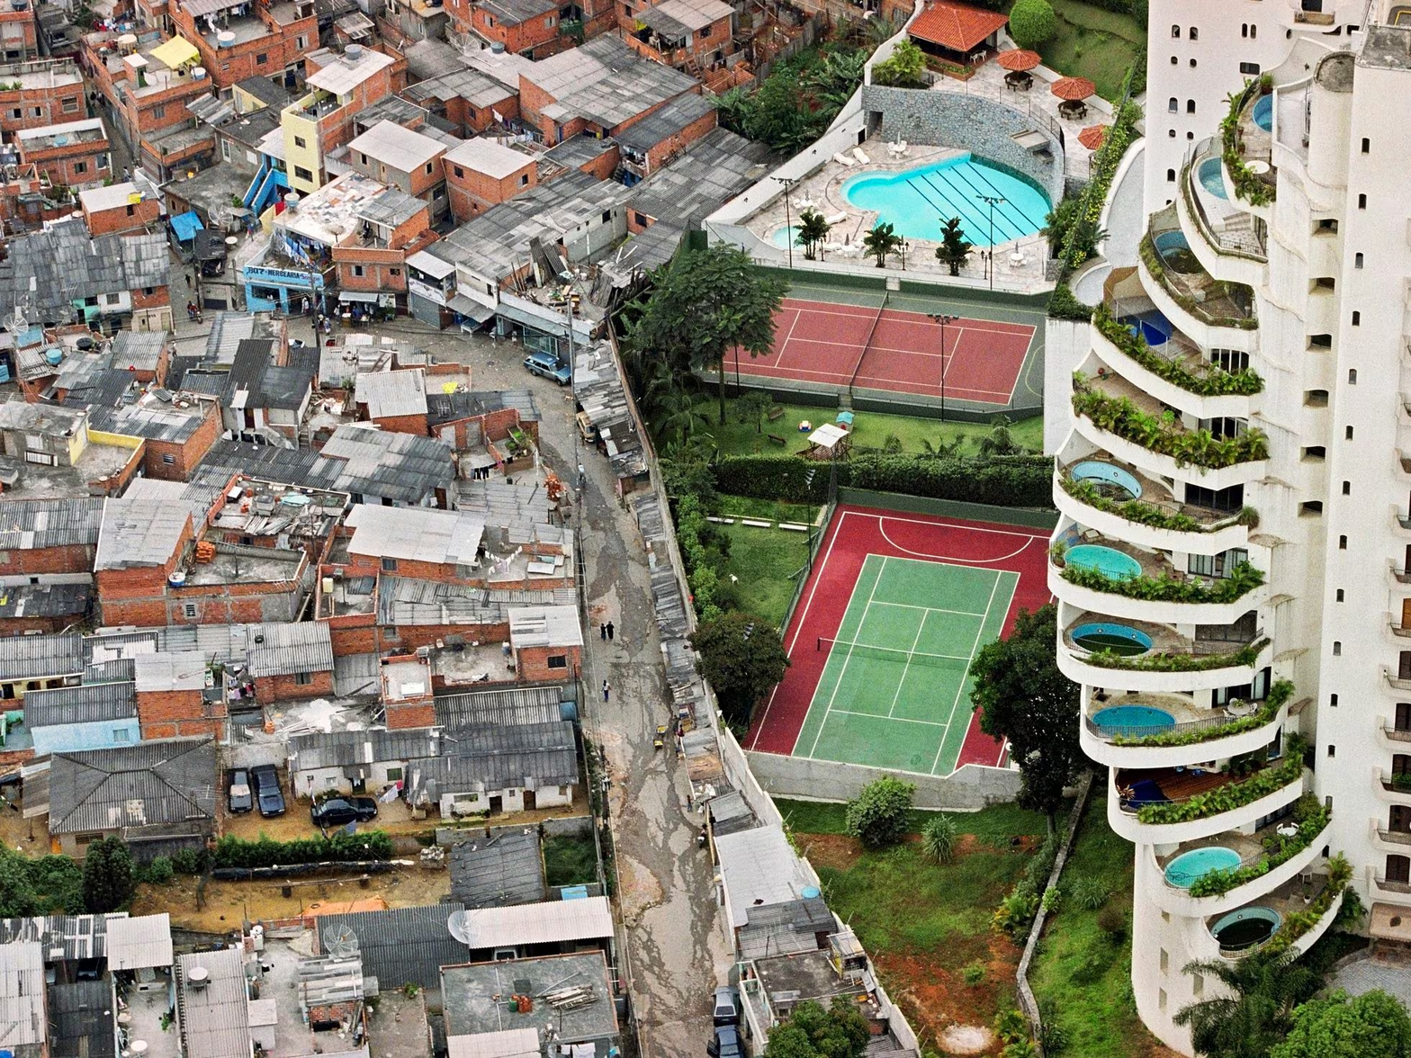

Slide 16
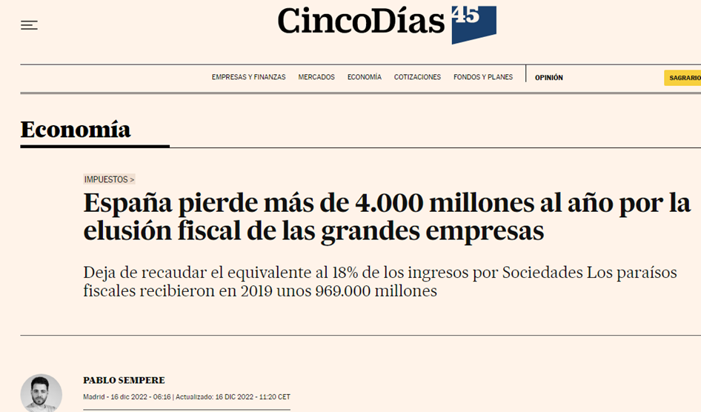
Actualmente el 26,5de% la población en España vive en riesgo de pobreza o exclusión social

Slide 17
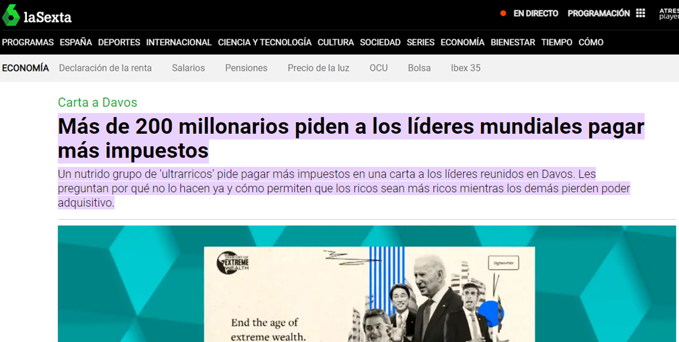

Slide 18

Todos los estudios coinciden en que al menos la mitad del “Yo he ganado el dinero con mi esfuerzo, no tengo por qué colaborar con otras personas que no se han esforzado como yo.” Este discurso olvida que, además del esfuerzo de una persona, las posibilidades para conseguir un trabajo o una posición social determinada dependen de otros muchos condicionantes que facilitan o dificultan lograr los objetivos profesionales o personales según el contexto social o familiar, según el lugar de nacimiento, raza, religión, género, orientación sexual…
Las diferencias de renta y riqueza entre la población se deben a las desigualdades en origen. En España, se ha estimado que la herencia explica entre el 60 y el 75% de las diferencias.
A eso debe añadirse que, en la actualidad, la mayor fuente de ingresos de los más adinerados es fruto de las finanzas y la especulación, más que del esfuerzo. La gran mayoría de los más ricos presenta un perfil más de rentistas que de esforzados trabajadores.

Slide 19

José Luis Sampedro: hay dos tipos de economistas: los que trabajan para hacer más ricos a los ricos y los que trabajamos para hacer menos pobres a los pobres
¡Muchas gracias!
@economistassinfronteras

